Slide 1
台大週邊咖啡廳探索
第1組

Slide 2
我們做了個專屬於台大人的咖啡廳探索
方便使用者迅速地找到最適合自己的咖啡廳

Slide 3



為什麼我們要做這個呢?
很多台大生都喜歡
在咖啡廳做事情、讀書
如何快速篩選出
適合自己的咖啡廳？
方便且客製化
(可以把自己喜歡的
咖啡廳也加進去)

Slide 4
主頁(Mainpage)設計

Slide 5
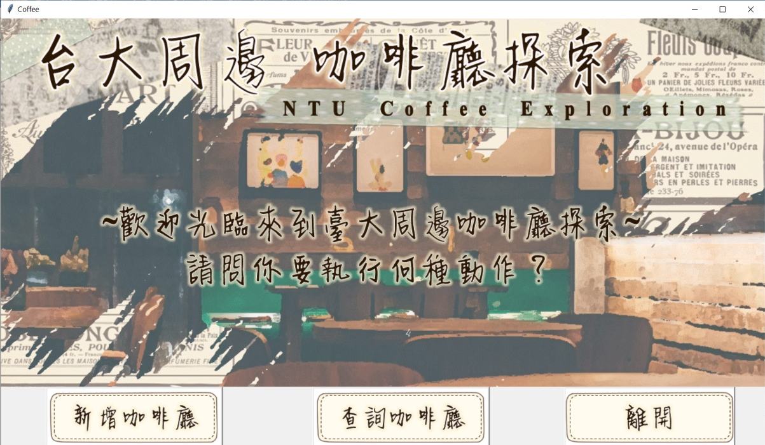

Slide 6
Canvas
Buttom

Slide 7
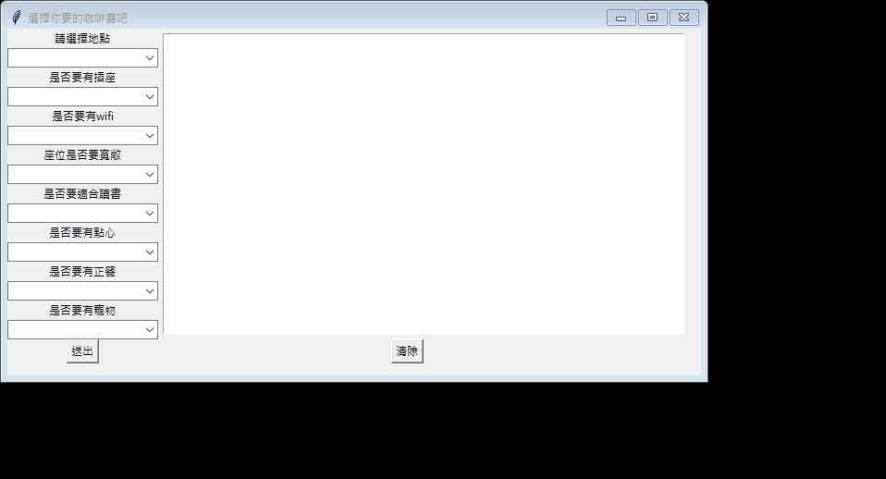
選擇你要的咖啡廳吧
(Toplevel)

Slide 8
選擇你要的咖啡廳吧
tk.Label 及 ttk.Combobox結合的下拉式選單
tk.Text: 呈現搜尋結果（咖啡廳店名+店家資訊）
送出鍵: 將使用者選擇的條件傳至程式後端運行
並將結果放置在text的區域
清除鍵: 將text的區域的文字全數清空以便使用者再次操作
(Toplevel)

Slide 9
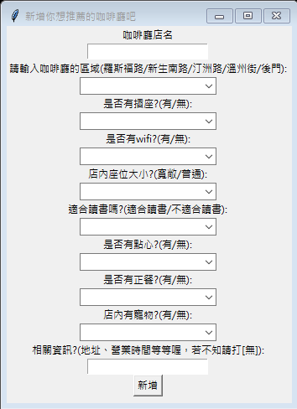
新增你想推薦的咖啡廳吧
(Toplevel)

Slide 10
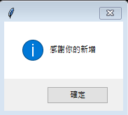
新增你想推薦的咖啡廳吧
Tk.Entry讓使用者輸入店名及其他資訊
新增鍵: 將使用者輸入的資訊回傳至程式後端並關掉頁面
tkinter.Messagebox:
跳出一個對話框與使用者互動
(Toplevel)

Slide 11
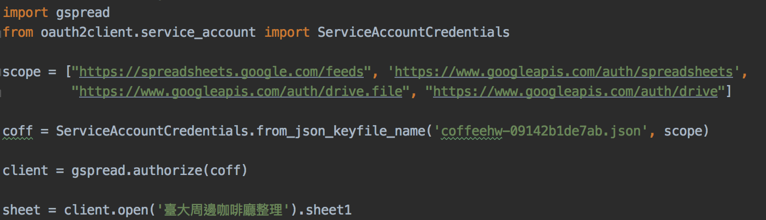
1.導入gspread 連接google sheet及python
2.Scope: 取得access token
3.輸入json檔（類似個人資料）
4.授權（authorize)
5.連接已建立google sheet:台大週邊咖啡廳整理

Slide 12
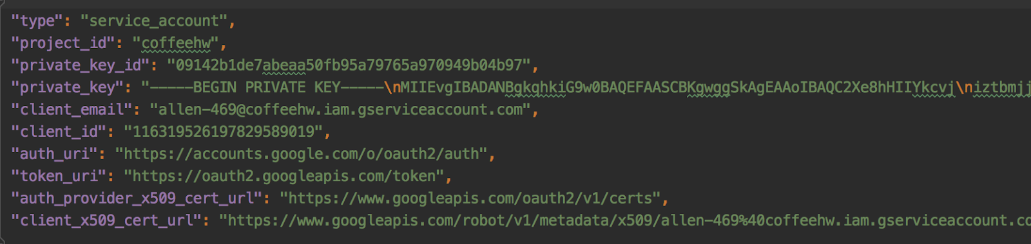
Json檔

Slide 13
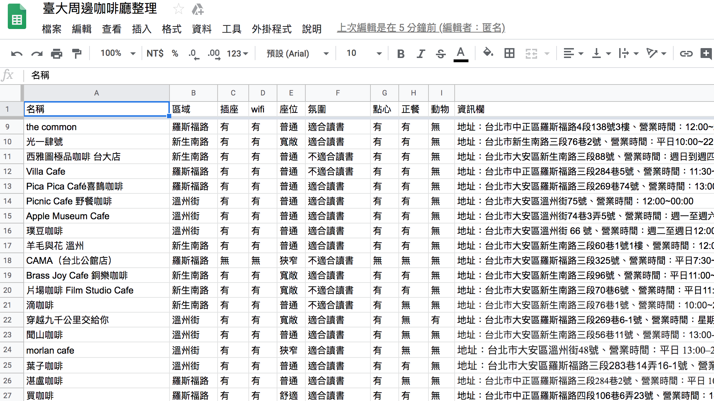

Slide 14
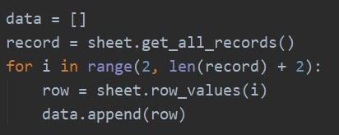
成功將程式與google sheet連結後，就準備把資料裝進程式裡

Slide 15
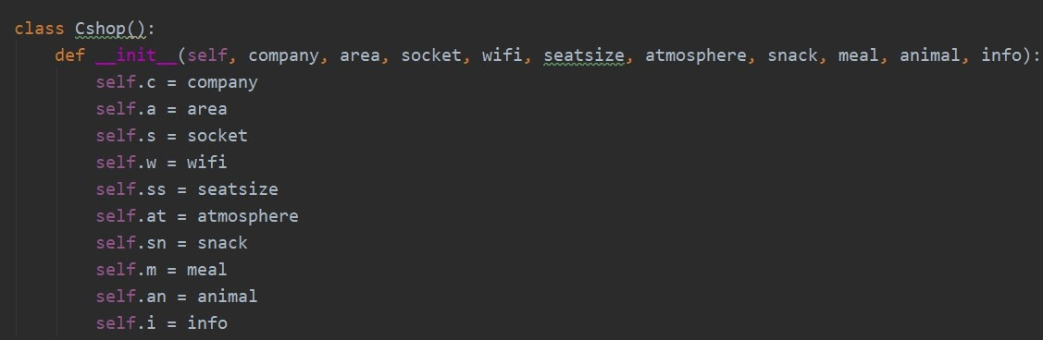
順利導入資料以後，我們開始建立我們的class -- Cshop

Slide 16
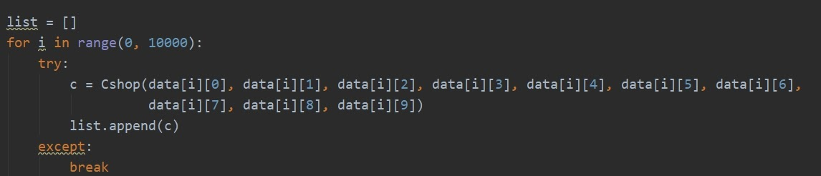
把矩陣內(data)的資料再丟進我們接下來定義的函數裡，這裡使用try, except是因為我們會一直新增資料，所以range的上限會一直增加

Slide 17
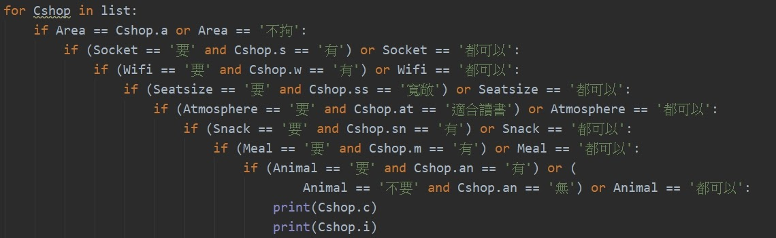
這裡是我們在篩選咖啡廳的過程，其實很簡單，
只要通過層層關卡的咖啡廳，就是使用者所要的！

Slide 18
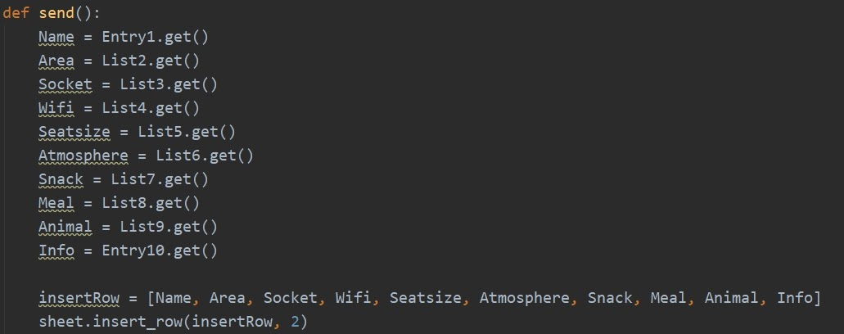
這則是在新增咖啡廳時的函數，
主要是請使用者傳入各個值進入程式內，我們再上傳至google sheet

Slide 19

最後就是離開程式

Slide 20


心得感想
實際執行
比想像中困難
很有成就感

Slide 21



未來展望
在搜尋結果跑出時
有圖片及詳細資訊的介紹
結合google maps的資料
不局限於台大

Slide 22
THE END

